Slide 1

Паспорт игры: верно или неверно?
Цель: Развитие внимания, развитие мышления, закрепление знаний о различных профессиях.
Ход игры: Раздаем детям карточки красного и зеленого цвета, объявляем условия игры. Если я буду говорить правильно, вы должны показать мне зеленую карточку. Если я говорю неправильно - вы показываете мне красную карточку.)
При неправильных высказываниях педагога, дети должны показывать красную карточку и при щелчке правой кнопкой мыши выходит знак, сопровождающийся со звуком о том, что педагог говорит неверно, после чего мы детям предлагаем исправить ошибку, после правильного ответа при щелчке выходит правильная картинка.
Если педагог говорит верно, дети показывают зеленую карточку.
После каждой профессии выскакивает галочка, сопровождающаяся со звуком верно и это говорит о том, что дети справились и ответили про данную профессию – верно.

Slide 2







Верно или неверно
Полицейский
Строитель

Slide 3


Врач

Slide 4





Строитель

Slide 5
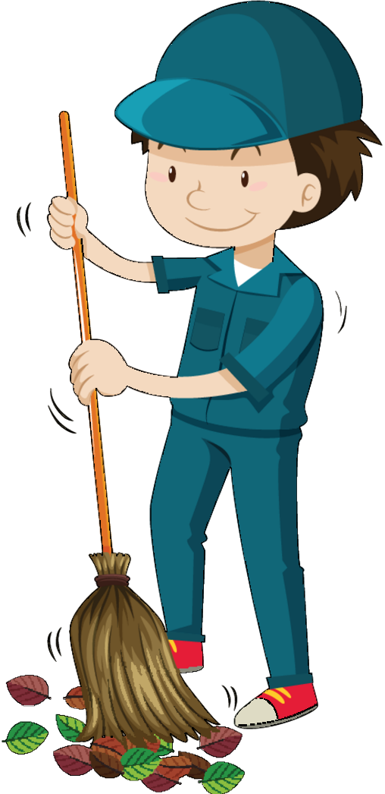



Продавец
Дворник

Slide 6
МОЛОДЦЫ!!!

Slide 7
Материалы, которые были использованы при создании игры: Программа Power Point.
Интернет - источники: картинки - https://www.freepng.ru/ , https://www.cleanpng.com/.
Музыка, звуки: https://zvukipro.com/, https://ru.sefon.pro/

